Slide 1



Slide 2
01 中国古代史
02 中国近代史
目
03 中国现代史
录
04 世界古代史
05 世界近代史
06 世界现代史

Slide 3
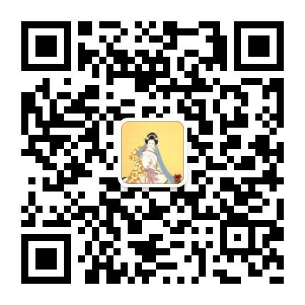
欢迎关注微信公众号（历史梁学聪）
Thanks♪(･ω･)ﾉ

Slide 4
Part 01
01 中国古代史

Slide 5
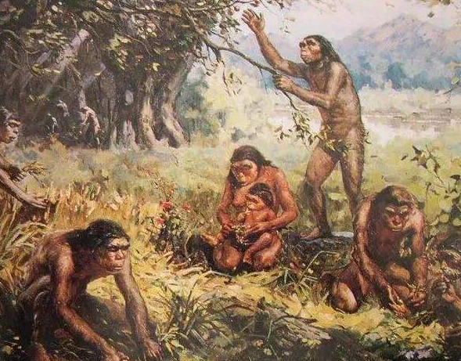
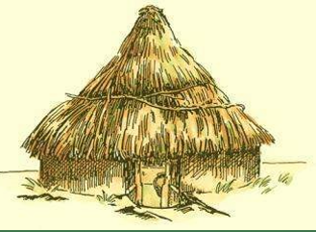
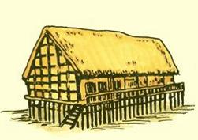
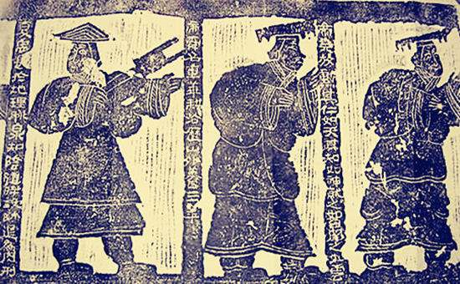

史前时期：
中国境内人类的活动
第1课 中国早期人类的代表——北京人
第2课 原始农耕生活
第3课 远古的传说
七上第一单元

Slide 6
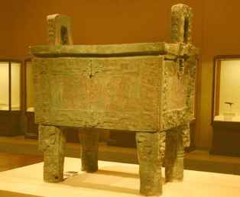
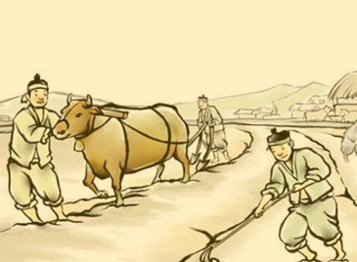
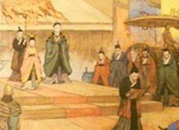
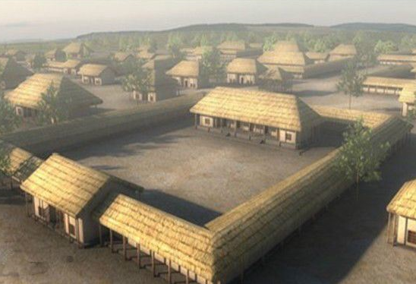
夏商周时期：早期国家的产生与社会变革
第4课 早期国家的产生和发展
第5课 青铜器与甲骨文
第6课 动荡的春秋时期
第7课 战国时期的社会变化
第8课 百家争鸣
七上第二单元

Slide 7
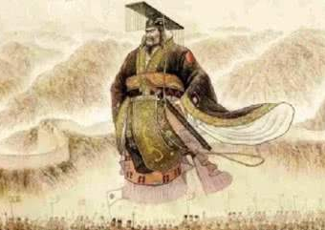
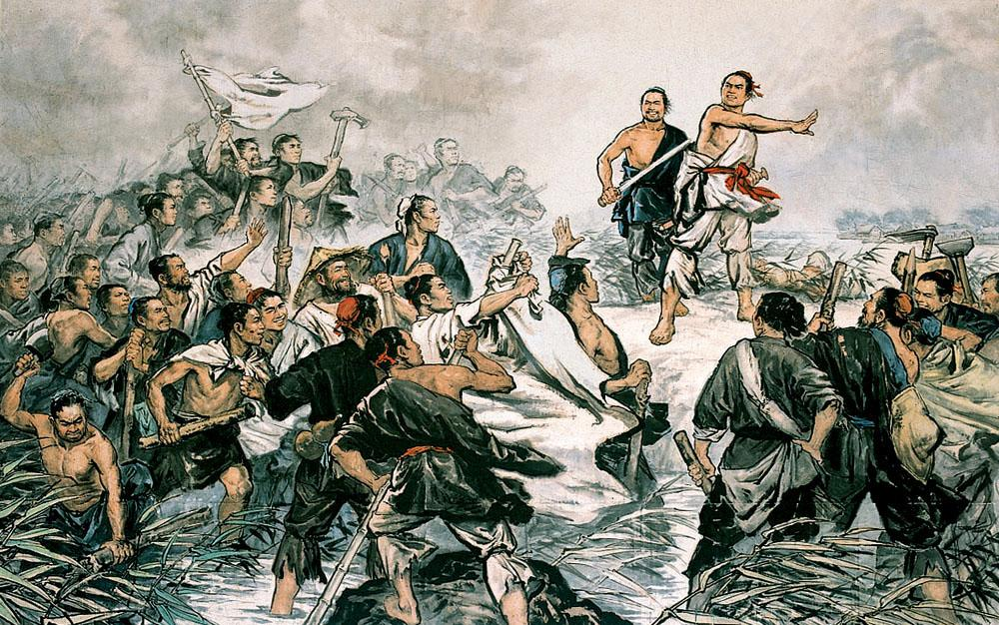
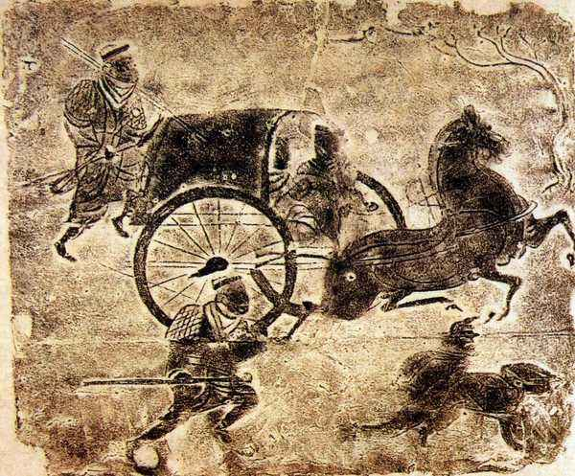
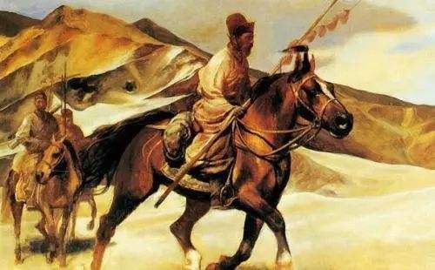
秦汉时期：统一多民族国家的建立和巩固
第9课 秦统一中国
第10课 秦末农民大起义
第11课 西汉的建立和“文景之治”
第12课 汉武帝巩固大一统王朝
第13课 东汉的兴亡
第14课 沟通中外文明的“丝绸之路”
第15课 两汉的科技和文化
七上第三单元

Slide 8
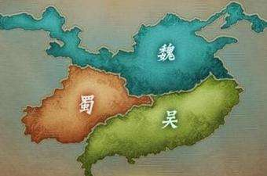
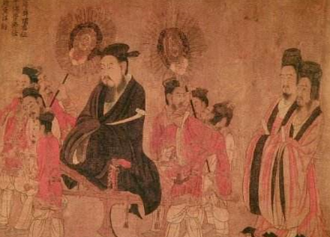
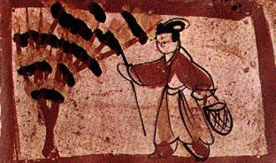
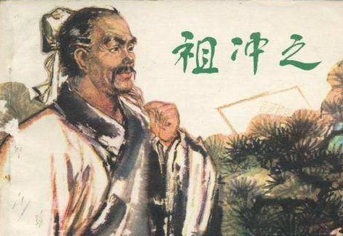
三国两晋南北朝时期：政权分立与民族交融
第16课 三国鼎立
第17课 西晋的短暂统一和北方各族的内迁
第18课 东晋南朝时期江南地区的开发
第19课 北魏政治和北方民族大交融
第20课 魏晋南北朝的科技与文化
七上第四单元

Slide 9
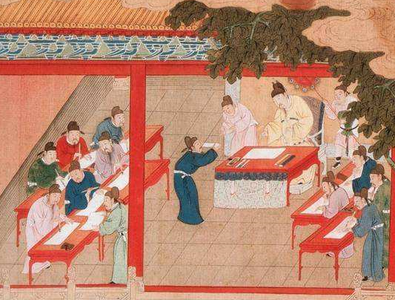
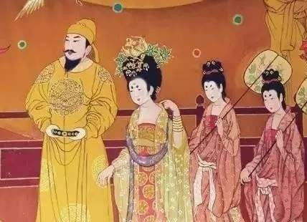
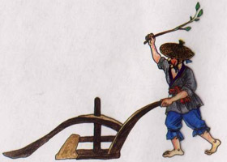
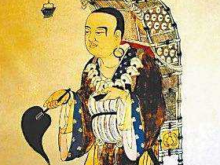
隋唐时期：
繁荣与开放的时代
第1课 隋朝的统一与灭亡
第2课 从“贞观之治”到“开元盛世”
第3课 盛唐气象
第4课 唐朝的中外文化交流
第5课 安史之与唐朝衰亡
七下第一单元

Slide 10
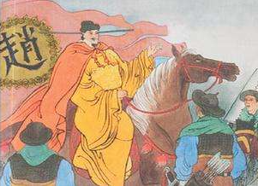
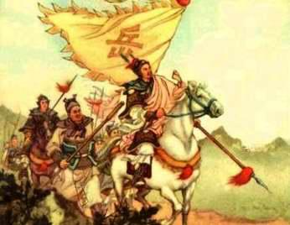
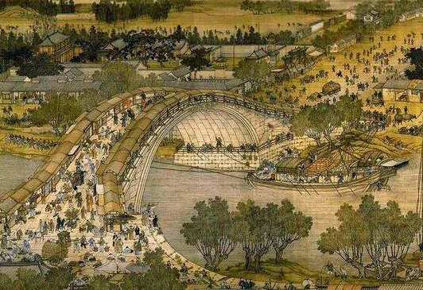
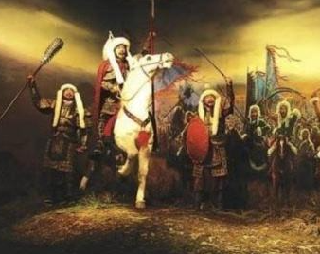

辽宋夏金元时期：民族关系发展和社会变化
第6课 北宋的政治
第7课 辽、西夏与北宋的并立
第8课 金与南宋的对峙
第9课 宋代经济的发展
第10课 蒙古族的兴起与元朝的建立
第11课 元朝的统治
第12课 宋元时期的都市和文化
第13课 宋元时期的科技与中外交通
七下第二单元

Slide 11
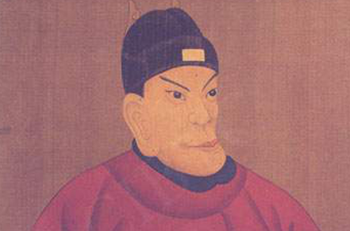
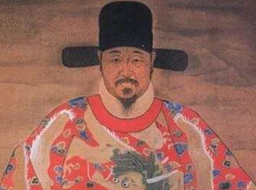
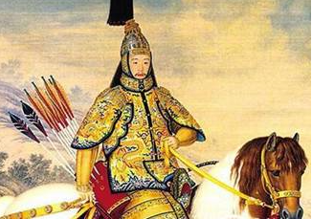
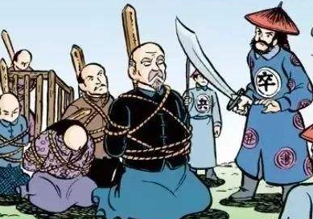
明清时期：统一多民族国家的巩固与发展
第14课 明朝的统治
第15课 明朝的对外关系
第16课 明朝的科技、建筑与文学
第17课 明朝的灭亡
第18课 统一多民族国家的巩固和发展
第19课 清朝前期社会经济的发展
第20课 清朝君主专制的强化
第21课 清朝前期的文学艺术
七下第三单元

Slide 12
中考演练
（2019·山东德州）4．历史活动中，老师列出“官渡之战”“十六国”“北方游牧民族内迁”“北魏孝文帝改革”这样一些历史资料进行探究，他探究的主题是
A．统一多民族国家的建立和巩固 B．政权分立与民族交融
C．繁荣与开放的时代 D．民族关系发展和社会变化
南宁三中 梁学聪 qq 2807609224
版权所有，不得上传到网络，如有发现，法律起诉
南宁三中 梁学聪 qq:2807609224
版权所有，不得上传到网络，如有发现，法律起诉
√

Slide 13
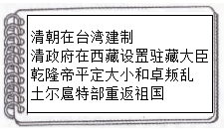
中考演练
（2020·山东菏泽·7）左图是某同学进行探究学习时制作的知识卡片，他探究的主题是
A．统一多民族国家的建立和巩固
B．政权分立与民族交融
C．民族关系的发展和社会变化
D．统一多民族国家的巩固和发展
南宁三中 梁学聪 qq 2807609224
版权所有，不得上传到网络，如有发现，法律起诉
南宁三中 梁学聪 qq:2807609224
版权所有，不得上传到网络，如有发现，法律起诉
√

Slide 14

中考演练
（2020·四川泸州·1）时空观念是在特定的时间和空间联系中对事物进行观察、分析的意识和思维方式。阅读中国古代时间轴，关于朝代及其阶段特征表述准确的是
A．①处是秦汉时期，大一统国家的建立和巩固
B．②处是宋元时期，民族交融发展和社会变化
C．③处是隋唐时期，民族政权并立与民族交融
D．④处是明清时期，封建社会繁荣与对外开放
南宁三中 梁学聪 qq 2807609224
版权所有，不得上传到网络，如有发现，法律起诉
南宁三中 梁学聪 qq:2807609224
版权所有，不得上传到网络，如有发现，法律起诉
√

Slide 15
Part 02
02 中国近代史

Slide 16
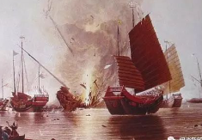
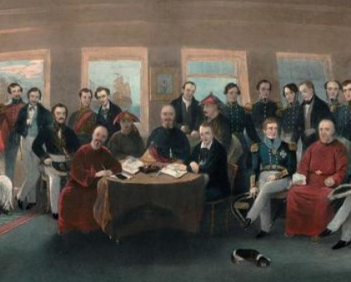
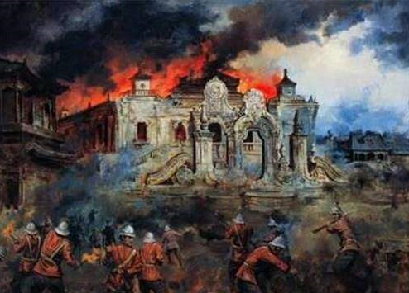
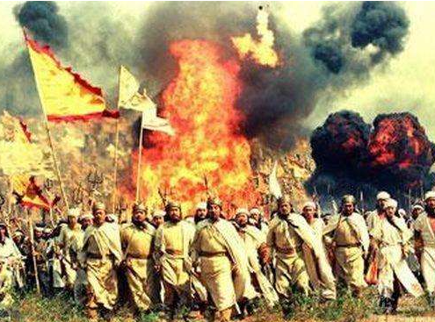
中国开始沦为半殖民地半封建社会
第1课 鸦片战争
第2课 第二次鸦片战争
第3课 太平天国运动
八上第一单元

Slide 17
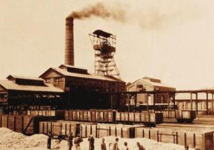
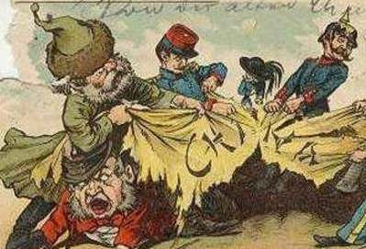
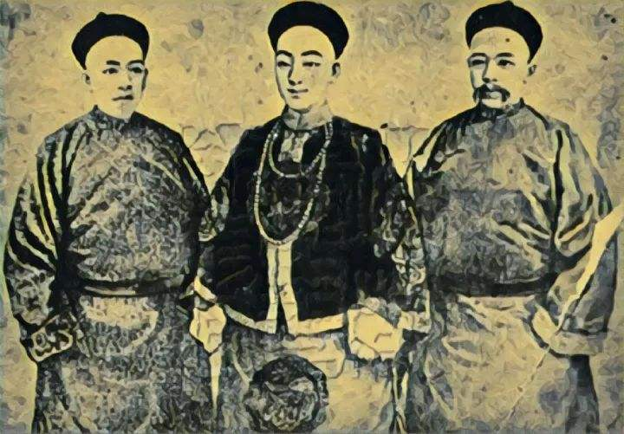
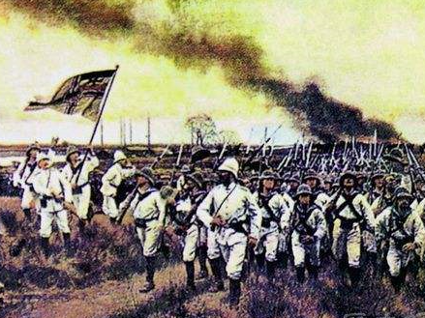
近代化的早期探索
与民族危机的加剧
第4课 洋务运动
第5课 甲午中日战争与列强瓜分中国狂潮
第6课 戊戌变法
第7课 抗击八国联军
八上第二单元

Slide 18
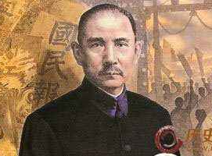
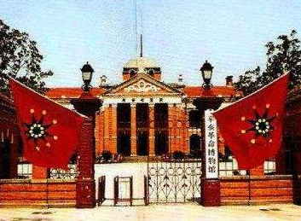
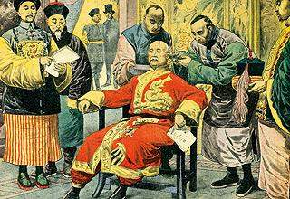
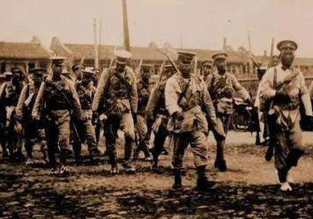
资产阶级民主革命
与中华民国的建立
第8课 革命先行者孙中山
第9课 辛亥革命
第10课 中华民国的创建
第11课 北洋政府的黑暗统治
八上第三单元

Slide 19
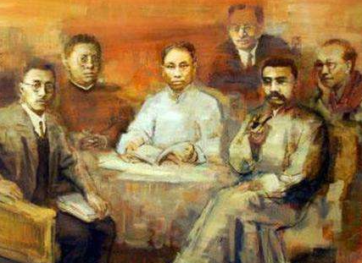
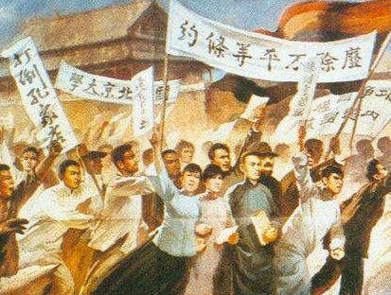
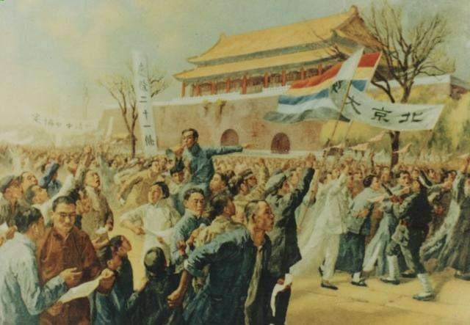

新民主主义革命
的开始
第12课 新文化运动
第13课 五四运动
第14课 中国共产党的诞生
八上第四单元

Slide 20
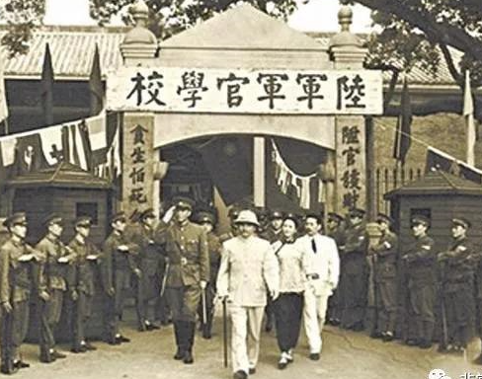
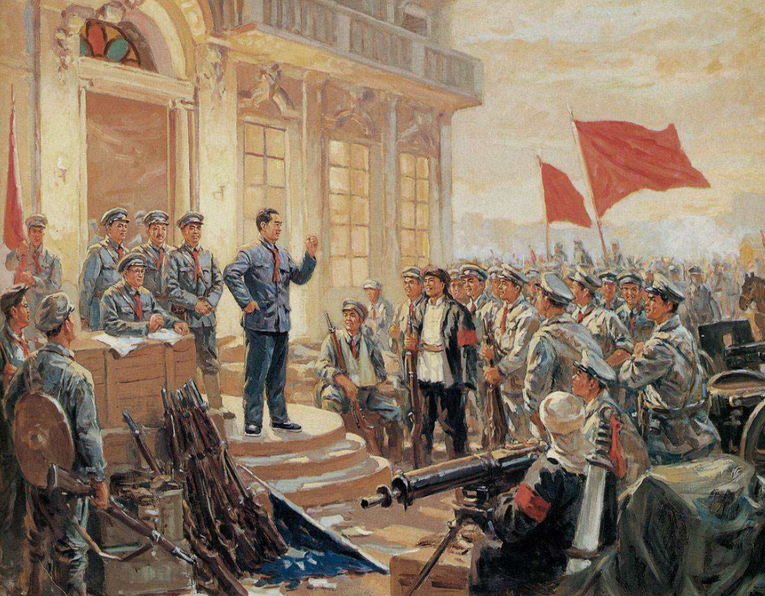
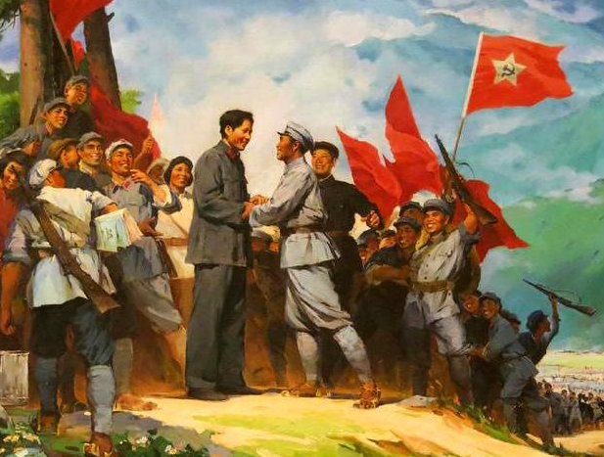
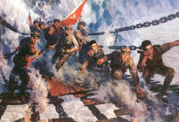
从国共合作
到国共对峙
第15课 北伐战争
第16课 毛泽东开辟井冈山道路
第17课 中国工农红军长征
八上第五单元

Slide 21
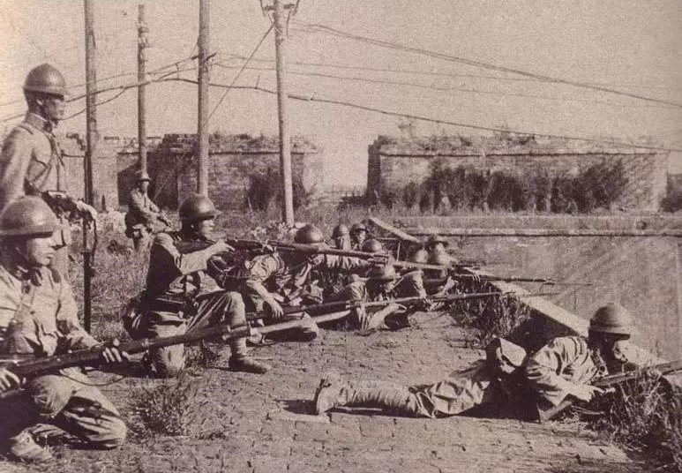



中华民族的抗日战争
第18课 从九一八事变到西安事变
第19课 七七事变与全民族抗战
第20课 正面战场的抗战
第21课 敌后战场的抗战
第22课 抗日战争的胜利
八上第六单元

Slide 22




人民解放战争
第23课 内战爆发
第24课 人民解放战争的胜利
八上第七单元

Slide 23




近代经济、社会生活与教育文化事业的发展
第25课 经济和社会生活的变化
第26课 教育文化事业的发展
八上第八单元

Slide 24

中考演练
（2020·浙江舟山·19）从图5展示的时代强音中可以领悟到那个时代的一大特征是
A．屈辱与抗争
B．落后与变革
C．变法与图强
D．内忧与外患
南宁三中 梁学聪 qq 2807609224
版权所有，不得上传到网络，如有发现，法律起诉
南宁三中 梁学聪 qq:2807609224
版权所有，不得上传到网络，如有发现，法律起诉
√

Slide 25

中考演练
（2020·内蒙古赤峰·7）下图所示是小强同学学习历史某单元的内容，该内容的主题应该是
A．近代探索与民族危机加剧 B．民主革命与中华民国建立
C．新民主主义革命的开始 D．从国共合作到国共对峙
南宁三中 梁学聪 qq 2807609224
版权所有，不得上传到网络，如有发现，法律起诉
南宁三中 梁学聪 qq:2807609224
版权所有，不得上传到网络，如有发现，法律起诉
√

Slide 26

中考演练
（2020·四川绵阳·28）下列史实反映的主题是
A．国民革命运动 B．工农武装割据
C．开辟敌后战场 D．解放战争胜利
南宁三中 梁学聪 qq 2807609224
版权所有，不得上传到网络，如有发现，法律起诉
南宁三中 梁学聪 qq:2807609224
版权所有，不得上传到网络，如有发现，法律起诉
√

Slide 27
Part 03
03 中国现代史

Slide 28




中华人民共和国
的成立和巩固
第1课 中华人民共和国成立
第2课 抗美援朝
第3课 土地改革
八下第一单元

Slide 29




社会主义制度的建立
与社会主义建设的探索
第4课 工业化的起步
第5课 三大改造
第6课 艰辛探索与建设成就
八下第二单元

Slide 30




中国特色社会主义道路
第7课 伟大的历史转折
第8课 经济体制改革
第9课 对外开放
第10课 建设中国特色社会主义
第11课 为实现中国梦而努力奋斗
八下第三单元

Slide 31




民族团结与祖国统一
第12课 民族大团结
第13课 香港和澳门的回归
第14课 海峡两岸的交往
八下第四单元

Slide 32




国防建设和外交成就
第15课 钢铁长城
第16课 独立自主的和平外交
第17课 外交事业的发展
八下第五单元

Slide 33




科技文化与社会生活
第18课 科技文化成就
第19课 社会生活的变迁
八下第六单元

Slide 34
中考演练
（2019·江苏常州）6．《人民日报》真实记录了新中国的发展历程。下列文章中最早刊登于《人民日报》的是
A．《我国第一颗人造地球卫星发射成功》
B．《为全面地提早完成和超额完成第一个五年计划而奋斗》
C．《奋进在全面建设小康社会征程上》
D．《科学发展的道路越走越宽广》
南宁三中 梁学聪 qq 2807609224
版权所有，不得上传到网络，如有发现，法律起诉
南宁三中 梁学聪 qq:2807609224
版权所有，不得上传到网络，如有发现，法律起诉
√

Slide 35
中考演练
（2020·四川广安·6）1987年，中国共产党第十三次全国代表大会系统阐述了社会主义初级阶段的理论，明确概括了党在社会主义初级阶段和社会主义初级阶段的基本路线。我国进入社会主义初级阶段的标志是
A．西藏和平解放与《中华人民共和国民族区域自治法》颁布实施
B．《中国土地法大纲》的颁布和土地改革总路线的制定
C．第一个五年计划开始执行与《中华人民共和国宪法》的制定
D．国家对农业、手工业和资本主义工商业社会主义改造的基本完成
南宁三中 梁学聪 qq 2807609224
版权所有，不得上传到网络，如有发现，法律起诉
南宁三中 梁学聪 qq:2807609224
版权所有，不得上传到网络，如有发现，法律起诉
√

Slide 36
中考演练
（2020·青海·8）下图是某学习小组进行历史学习设计的年代尺，请判断他们学习的主题是
A．中国共产党先进指导思想的确立、继承和发展
B．中国特色社会主义理论体系的完善和发展
C．中国共产党召开的历次代表大会
D．习近平新时代中国特色社会主义思想的确立
南宁三中 梁学聪 qq 2807609224
版权所有，不得上传到网络，如有发现，法律起诉
南宁三中 梁学聪 qq:2807609224
版权所有，不得上传到网络，如有发现，法律起诉
√

Slide 37
Part 04
04 世界古代史

Slide 38




古代亚非文明
第1课 古代埃及
第2课 古代两河流域
第3课 古代印度
九上第一单元

Slide 39



古代欧洲文明
第4课 希腊城邦和亚历山大帝国
第5课 罗马城邦和罗马帝国
第6课 希腊罗马文化
九上第二单元

Slide 40




封建时代的欧洲
第7课 基督教的兴起和法兰克王国
第8课 西欧的庄园
第9课 中世纪城市和大学的兴起
第10课 拜占庭帝国和查士丁尼法典
九上第三单元

Slide 41




封建时代的亚洲国家
第11课 古代日本
第12课 阿拉伯帝国
九上第四单元

Slide 42

中考演练
（2020·山东青岛·30）为有助于开展线上教学，某历史公众号推送了以下专题资源包。请判断该专题是
A．古代欧洲文明 B．封建时代的欧洲
C．古代亚非文明 D．封建时代的亚洲
南宁三中 梁学聪 qq 2807609224
版权所有，不得上传到网络，如有发现，法律起诉
南宁三中 梁学聪 qq:2807609224
版权所有，不得上传到网络，如有发现，法律起诉
√

Slide 43

中考演练
（2019·广东深圳）22．制作知识结构图是学习历史的一种方法。下图“？”处应该填写
A．城市的兴起 B．农业的发展
C．科学的进步 D．教育的普及
南宁三中 梁学聪 qq 2807609224
版权所有，不得上传到网络，如有发现，法律起诉
南宁三中 梁学聪 qq:2807609224
版权所有，不得上传到网络，如有发现，法律起诉
√

Slide 44

中考演练
（2019·四川攀枝花）9．请为以下三幅图片，选一个正确的主题
A．亚非的文明 B．欧亚的文明
C．封建的欧洲 D．封建的亚洲
南宁三中 梁学聪 qq 2807609224
版权所有，不得上传到网络，如有发现，法律起诉
南宁三中 梁学聪 qq:2807609224
版权所有，不得上传到网络，如有发现，法律起诉
√

Slide 45
Part 05
05 世界近代史

Slide 46




走向近代
第13课 西欧经济和社会的发展
第14课 文艺复兴运动
第15课 探寻新航路
第16课 早期殖民掠夺
九上第五单元

Slide 47




资本主义制度
的初步确立
第17课 英国资产阶级革命
第18课 美国的独立
第19课 法国大革命和拿破仑帝国
九上第六单元

Slide 48




工业革命和国际共产主义运动的兴起
第20课 第一次工业革命
第21课 马克思主义的诞生
和国际工人运动的兴起
九上第七单元

Slide 49




殖民地人民的反抗与
资本主义制度的扩展
第1课 殖民地人民的反抗斗争
第2课 俄国的改革
第3课 美国内战
第4课 日本明治维新
九下第一单元

Slide 50




第二次工业革命
和近代科学文化
第5课 第二次工业革命
第6课 工业化国家的社会变化
第7课 近代科学与文化
九下第二单元

Slide 51
中考演练
（2019·山东日照）18．阅读历史书籍需要关注目录检索，通过检索目录，可以明确历史阶段特征，把握内容主旨。读下图，你认为第五单元的目录应该是
A．走向近代
B．资本主义制度的初步确立
C．封建时代的欧洲
D．资本主义制度的扩展
南宁三中 梁学聪 qq 2807609224
版权所有，不得上传到网络，如有发现，法律起诉
南宁三中 梁学聪 qq:2807609224
版权所有，不得上传到网络，如有发现，法律起诉
√

Slide 52

中考演练
（2020·江苏无锡·16）目录索引是阅读书籍的方法之一。下列标题最适合作图示第六单元标题的是
A．步入近代
B．战后初期的世界
C．资本主义制度的扩展
D．资本主义制度的初步建立
南宁三中 梁学聪 qq 2807609224
版权所有，不得上传到网络，如有发现，法律起诉
南宁三中 梁学聪 qq:2807609224
版权所有，不得上传到网络，如有发现，法律起诉
√

Slide 53

中考演练
（2020·山东威海·17）右下图是义务教育教科书《世界历史》第二册第一单元部分目录，由此推断该单元的学习主题是
A．走向近代
B．资本主义制度的初步确立
C．资本主义制度的扩展
D．一战后初期的世界
南宁三中 梁学聪 qq 2807609224
版权所有，不得上传到网络，如有发现，法律起诉
南宁三中 梁学聪 qq:2807609224
版权所有，不得上传到网络，如有发现，法律起诉
√

Slide 54
Part 06
06 世界现代史

Slide 55




一战和战后初期的世界
第8课 第一次世界大战
第9课 列宁与十月革命
第10课 《凡尔赛条约》和《九国公约》
第11课 苏联的社会主义建设
第12课 亚非拉民族民主运动的高涨
九下第三单元

Slide 56




经济大危机和
第二次世界大战
第13课 罗斯福新政
第14课 法西斯国家的侵略扩张
第15课 第二次世界大战
九下第四单元

Slide 57




冷战和美苏对峙的世界
第16课 冷战
第17课 战后资本主义的新变化
第18课 社会主义的发展与挫折
第19课 亚非拉国家的新发展
九下第五单元

Slide 58




冷战结束后的世界
第20课 联合国与世界贸易组织
第21课 冷战后的世界格局
第22课 不断发展的现代社会
九下第六单元

Slide 59
中考演练
（2019·山西）13．张时同学搜集了有关“玻利瓦尔”“甘地”“纳米比亚独立”“巴拿马收回运河区主权”等资料，准备制作一个复习专栏，请为她归纳一个最恰当的主题
A．亚洲殖民地人民的抗争 B．动荡不安的国际局势
C．亚非拉的民族解放运动 D．西方列强的殖民扩张
南宁三中 梁学聪 qq 2807609224
版权所有，不得上传到网络，如有发现，法律起诉
南宁三中 梁学聪 qq:2807609224
版权所有，不得上传到网络，如有发现，法律起诉
√

Slide 60

中考演练
（2020·四川遂宁·10）下图所反映的主题，最恰当的是
A．国际经济格局的演变 B．社会主义与资本主义的对抗
C．国际政治格局的演变 D．欧洲走向一体化
南宁三中 梁学聪 qq 2807609224
版权所有，不得上传到网络，如有发现，法律起诉
南宁三中 梁学聪 qq:2807609224
版权所有，不得上传到网络，如有发现，法律起诉
√

Slide 61

中考演练
（2020·山东济宁·20）下图是某同学课堂探究时绘制的思维导图。图中空白处的探究“主题”应为
A．经济全球化
B．世界多极化趋势
C．两极格局形成
D．经济区域集团化
南宁三中 梁学聪 qq 2807609224
版权所有，不得上传到网络，如有发现，法律起诉
南宁三中 梁学聪 qq:2807609224
版权所有，不得上传到网络，如有发现，法律起诉
√

Slide 62
更多课件，敬请关注微信公众号（历史梁学聪）
Thanks♪(･ω･)ﾉ

